Slide 1
Bank scoring case
Котова Елена
Вишневецкий Кирилл

Slide 2
Задачи
Бизнесовая задача
Принять решение о кредитоспособности клиента.
Техническая задача
На основании нескольких параметров решить задачу бинарной классификации с несбалансированными классами.

Slide 3
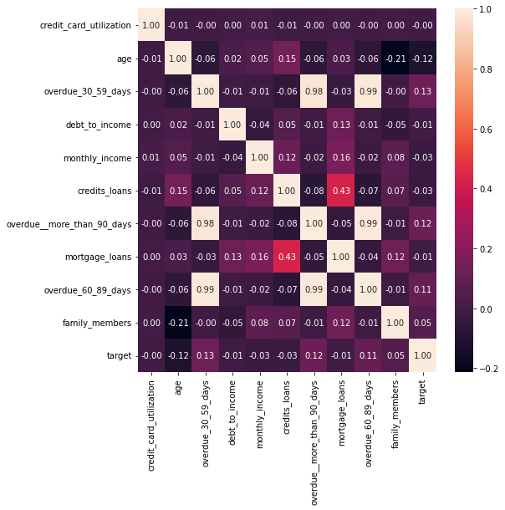
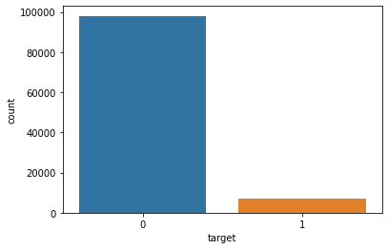
EDA
Около 7% заемщиков
имели просрочку по факту.
Корреляционная матрица

Slide 4
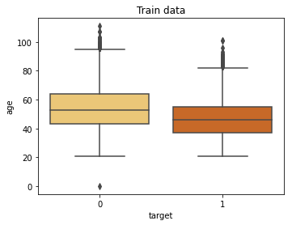
EDA
Приблизительно 20% значений monthly_income пропущены, 2,7% значений family_members пропущены.
Люди, которые имеют просрочку, в целом немного моложе.
У одного из заемщиков возраст равен нулю.

Slide 5
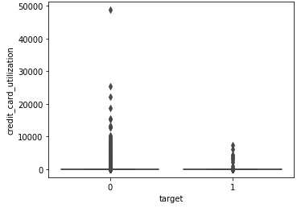
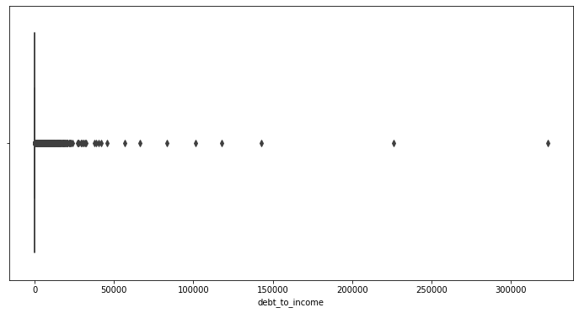
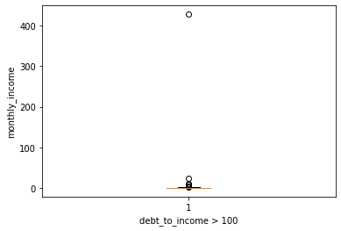
EDA
Сredit_card_utillization и debt_to_income имели существенные выбросы.
В среднем люди с большим отношением долга к доходу имеют нулевой месячный доход.
Сredit_card_utillization
Debt_to_income
Высокий debt_to_income
vs
monthly_income

Slide 6
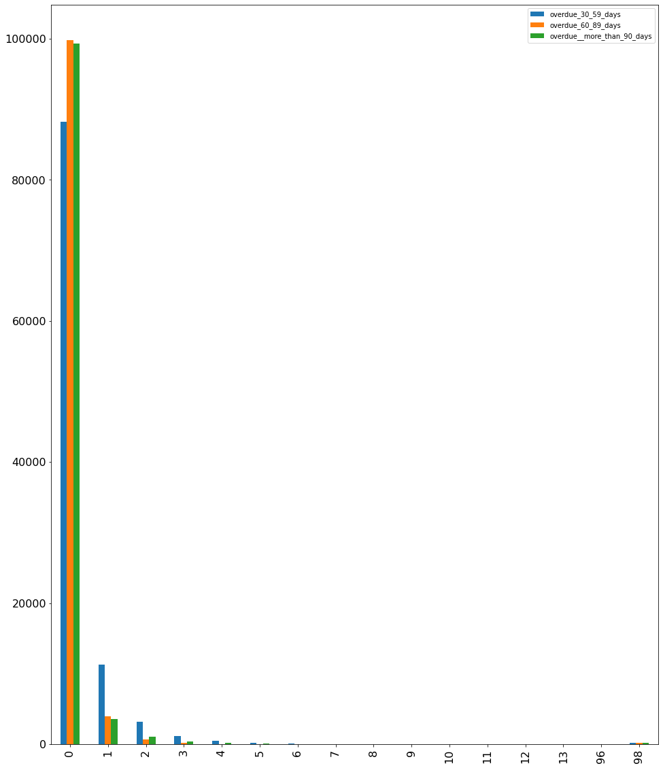
EDA
Предыдущие просрочки имеют похожие распределения.
Есть 194 заемщика с количеством предыдущих просрочек равным 96 или 98 в overdue_30_59, overdue_60_89, overdue_more_than_90 одновременно. При этом больше половины из них имеют просрочку по факту.

Slide 7
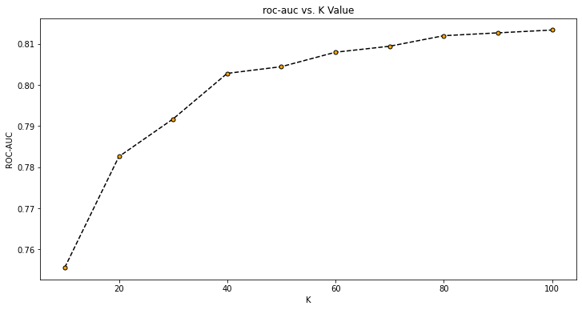
KNN
Предобработка данных:
Замена пропущенных значений на медианы
Замена выбросов выходящих за «усы» boxplot
Нормировка данных
Подбор параметров:
n_neighbors
Score:
0.8134

Slide 8
Random Forest
Предобработка данных:
Замена пропущенных значений на -1
Подбор параметров (RandomSearchCV):
n_estimators: [100, 200, 500, 1000],
max_features : [auto, sqrt, log2],
max_depth : [6, 8, 10, 12, 14],
criterion : [gini, entropy]
Score:
0.8576

Slide 9
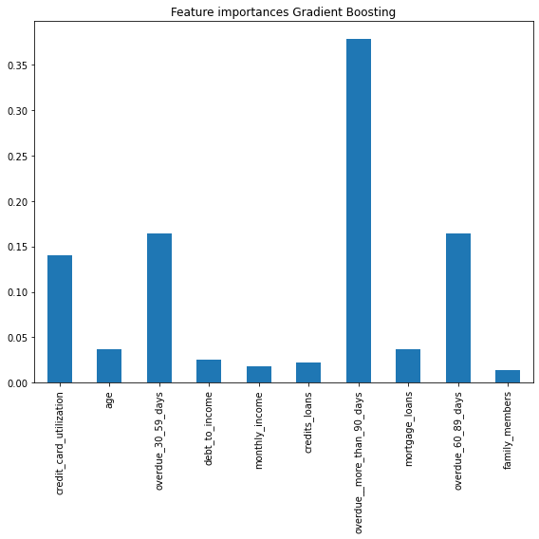
Gradient Boosting
Предобработка данных:
Замена пропущенных значений на -1.
Подбор параметров (RandomSearchCV):
colsample_bytree: [0.2, 0.5, 0.7, 1],
learning_rate: [0.05, 0.1, 0.125, 0.15]
max_depth: [2, 3, 4, 6, 8, 10, 15],
min_child_weight: [3, 5, 7, 9],
n_estimators: [100, 150, 200, 250, 300, 500, 700],
subsample: [0.5, 0.7, 1]
Score:
0.8566

Slide 10
Voting
Комбинируем две модели Random Forest и Gradient Boosting с подобранными ранее параметрами
soft voting
Score:
0.8584

Slide 11
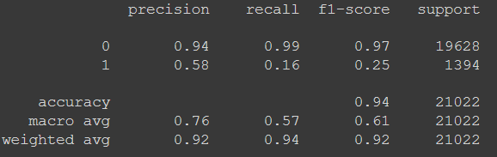
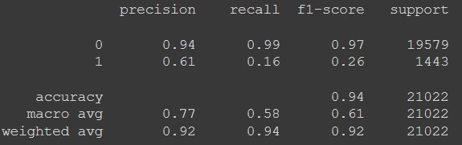
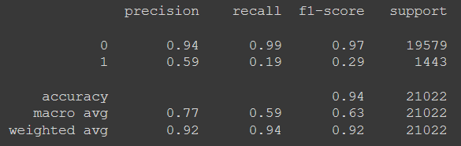
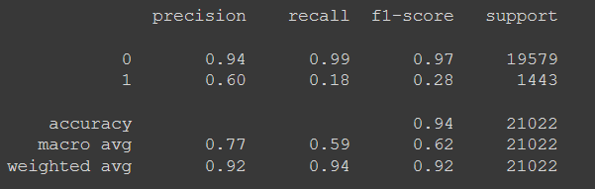
Метрики
KNN
Random Forest
Gradient Boosting
Voting

Slide 12
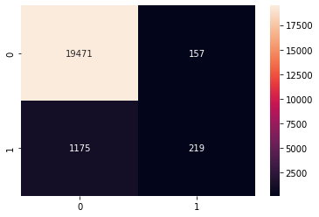



Confusion matrix
KNN
Random Forest
Gradient Boosting
Voting

Slide 13
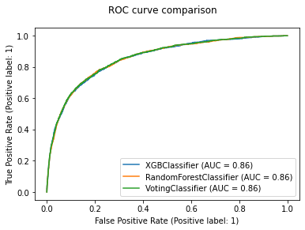
Вывод
На основании score 4-х разных моделей, мы пришли к выводу, что лучшая модель – Voting.

